Slide 1
第14讲 数据融合技术
内容：
1.多传感器数据融合概述
2.数据融合技术的分类
3.数据融合的主要方法
4.WSN应用层数据融合实例

Slide 2
14.1多传感器数据融合概述
数据融合：对多传感器数据进行多层次多方面相关处理（检测、互联、相关、估计、组合等）以获得更高质量（精度、置信度）的状态估计与身份识别的过程。
WSN中数据融合的作用：
提高信息的准确性与全面性；
减小信息的不确定性；
提高系统的可靠性；
增强系统的实时性。
WSN使用数据融合的必要性 ：
节省通信带宽和能量—邻近节点的冗余信息
提高信息收集的效率—更少的数据需要传输，更少的碰撞发生
WSN采用数据融合技术的好处：
节省整个网络的能量；
获取更准确更全面的信息；
提高数据收集效率

Slide 3
14.2 数据融合技术的分类
根据数据融合前后的信息含量分类
无损融合
有损融合
根据数据融合与应用层的关系分类
独立于应用层的融合—在数据链路层实现
依赖于应用层的融合—在应用层/网络层实现
根据融合的级别分类
数据级融合
特征级融合
决策级融合

Slide 4
14.3 数据融合的主要方法
综合平均法：
2、其他方法
卡尔曼滤波
贝叶斯估计
D-S证据推理
统计决策
模糊逻辑
产生式规则
神经网络法

Slide 5
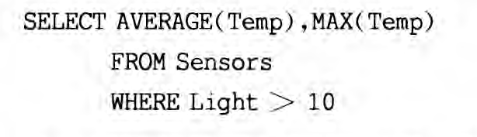
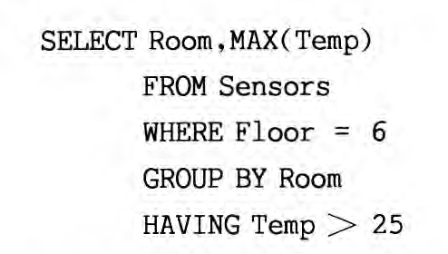
13.4 WSN应用层数据融合实例
应用层使用结构化查询SQL（Structure Query Language）
融合操作：COUNT, MIN, MAX, SUM, AVERAGE, GROUP, HAVING.
如需要光照度大于10的节点返回它们的平均温度和最高温度：
如需要第6层室温大于25度的房间的房间号和最高温度：

Slide 6
